Slide 2
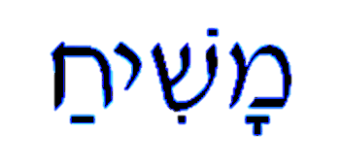
“Jesucri . . .
“Jesu . . .
“Jesucri . . .
…¿Quién?”
Sesión 1 (V2)

Slide 3
¡Hoy comenzamos un nuevo estudio bíblico!
Pero antes de comenzar:
Vamos a tratar de mantener estas sesiones más breves que las de los últimos estudios.
La idea es que cada sesión dure menos de una hora…

Slide 4
  Jesu… ¿Quién? (Clase 1)
Quizás hayas notado el curioso título.
Se pretende destacar la gran cantidad de creencias y afirmaciones sobre quién es realmente Jesús, tanto en la Biblia como en otros lugares.
¿Cuáles son verdaderas? ¿Cuáles son falsas?
¿Quién ES Jesús realmente? ¿Y qué significa eso para ti?
¿Realmente lo conoces?
Eso es lo que vamos a profundizar en esta serie de estudios.

Slide 5
Durante este estudio vamos a ver varios aspectos del “quién” de Jesús: varios temas diferentes, pero interconectados.
Comenzando con…
Jesús, ¿el Mesías?
Según los judíos y musulmanes: la respuesta es “no”.
Según la mayoría de los cristianos: la respuesta es “sí”.
Y… ¿según la Biblia?
La respuesta es sorprendente . . .

Slide 6
“Jesu…¿Mesías?”:
Para ver si eso es verdad, quizás un buen punto de partida, sería primero identificar qué es un “Mesías”!
Muchos cristianos saben que hay docenas de profecías en el Antiguo Testamento referente a alguien denominado “Mesías”, y tal Mesías es Jesús .
Pero en realidad… ¡saben mal! Porque no es así.
La verdad es que el término “El Mesías” no ocurre en ninguna parte, en todo el Antiguo Testamento!
Ni una sola vez. Nunca. Nada. Cero.
No hay “El Mesías” en el Antiguo Testamento.

Slide 7
Entonces, muchas gracias por venir al estudio hoy.
Fue incluso más corto de lo esperado, ¡así que gracias!
¡Y adiós!

Slide 9
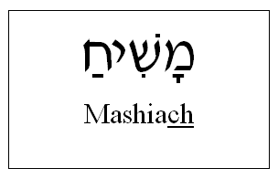
Bueno, obviamente hay algo más, aquí!
La palabra “mesías” en hebreo es:
El problema es: Se puede usar como el título o nombre de una persona (“Ha Mashiach”), pero también puede ser usado cómo sustantivo o adjetivo (‘mashiac’).
Es el contexto que indica cuál es el significado.
En el AT ocurre 39 veces, de los cuales 37 son definitivamente sustantivo o adjetivo… pero las otras dos veces, el contexto es ambiguo… Podría ser cualquiera de los significados.
Volveremos a ese punto más adelante, pero por el momento ténlo en cuenta: No hay “ha Mashiach” en el AT.

Slide 10
Pero aparte de este uso curioso en el AT, "Mesías" aparece como título de una persona 74 veces en el NT.
Incluso, la primera mención de tal palabra ocurre ¡en el primerísimo versículo del Nuevo Testamento!
Mateo 1:1
Tabla genealógica de Jesucristo, hijo de David, hijo de Abraham. Abraham fue el padre de Isaac; Isaac, padre ...
¿Huh? ¿Dónde? ¡Aquí tampoco dice “Mesías”!
Solo porque estamos leyendo una traducción deficiente...
Al leerlo en la NTV, la cosa se pone más interesante:
Mateo 1:1 El siguiente es un registro de los antepasados de Jesús el Mesías, descendiente de David y de Abraham ...

Slide 11
Pero... ¿Por qué son diferentes?
En realidad, no son diferentes! Dicen exactamente lo mismo, pero en idiomas distintos.
“Cristo” = “Mesías”.
Es la misma palabra... ¿o no?
Mateo 1:1
Tabla genealógica de Jesucristo, hijo de David, hijo de Abraham. Abraham fue el padre de Isaac; Isaac, padre ...
Tabla genealógica de Jesucristo, hijo de David, hijo de Abraham. Abraham fue el padre de Isaac; Isaac, padre ...
¡Parece que estamos partiendo mal aquí! No llevamos ni 10 minutos en esto, y ya estamos con problemas y confusión, simplemente tratando de entender qué es “mesías”!
Mateo 1:1 El siguiente es un registro de los antepasados de Jesús el Mesías, descendiente de David y de Abraham ...
Mateo 1:1 El siguiente es un registro de los antepasados de Jesús el Mesías, descendiente de David y de Abraham ...

Slide 12
Pero... ¿Por qué son diferentes?
En realidad, no son diferentes! Dicen exactamente lo mismo, pero en idiomas distintos.
“Cristo” = “Mesías”. Es la misma palabra... ¿o no?
A lo mejor, antes de tratar de identificar la persona y las profecías, primero hay que identificar el significado de la palabra!

Slide 13
Pero... ¿Por qué son diferentes?
En realidad, no son diferentes! Dicen exactamente lo mismo, pero en idiomas distintos.
“Cristo” = “Mesías”. Es la misma palabra... ¿o no?
Partimos de la base de que el Nuevo Testamento fue escrito en griego, y la mayoría de las traducciones al español usan la palabra “Cristo”. Generalmente en la forma “Jesucristo”, pero también a veces “Jesús el Cristo”.
La palabra en Griego es “christos”, y según el diccionario eso viene de otra palabra, cuyo significado es:
“... untar o frotar con aceite, es decir (por implicación) consagrar para un oficio o servicio religioso: ungir.”

Slide 14
Entonces: En griego (el idioma del Nuevo Testamento) la palabra es “Cristo”, que quiere decir “ungido con aceite”.
Y como vimos recién, “mesías” no es griego, sino es una transliteración de la palabra hebrea “mashiach”:
Según el diccionario hebreo:
“Raíz de mashiach: ‘mashach’ - Untar, pintar, enlodar, cubrir con un líquido, ungir.”
“Mashiach: el ungido”
¡Bingo!
“Cristo” = “Mashiac” = “Mesías”.
“... untar o frotar con aceite, es decir (por implicación) consagrar para un oficio o servicio religioso: ungir.”

Slide 15
Y aquí también quedan claros los dos significados:
“mashach” es verbo: “ungir”.
“mashiach” es sustantivo o adjetivo: “ungido”
Y “Mashiach” es pronombre o título de una persona: “El Ungido”
“Raíz de mashiach: ‘mashach’ - Untar, pintar, enlodar, cubrir con un líquido, ungir.”
“Mashiach: el ungido”

Slide 16
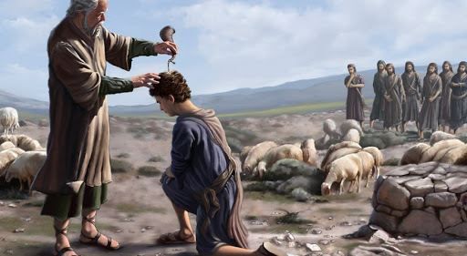
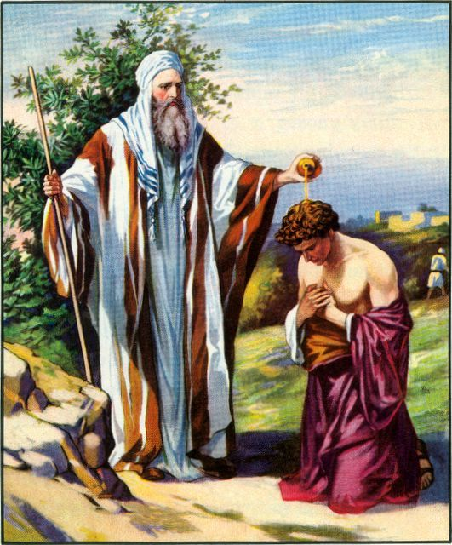
Conclusión: Tanto “Cristo” como “Mesías” (o “Mashiach”) significan “ungido”. Y más específicamente, se refiere al acto de ungir a alguien con aceite, para consagrarlo para un oficio o servicio religioso.
En los tiempos del Antiguo Testamento, una forma de nombrar a alguien como rey, fue de “ungir su cabeza con aceite”.
Es decir: Verter un frasco de aceite sobre su cabeza!

Slide 17
En realidad, no era un “frasco” de aceite, sino un “cuerno”…
El Señor le dijo a Samuel: "¿Cuánto tiempo vas a quedarte llorando por Saúl, si ya lo he rechazado como rey de Israel? Mejor llena de aceite tu cuerno, y ponte en camino. Voy a enviarte a Belén, a la casa de Isaí, pues he escogido como rey a uno de sus hijos." ...
(v12) Isaí mandó a buscarlo, y se lo trajeron. Era buen mozo, trigueño y de buena presencia.
El Señor le dijo a Samuel: "Este es; levántate y úngelo."
Samuel tomó el cuerno de aceite y ungió al joven en presencia de sus hermanos. Entonces el Espíritu del Señor vino con poder sobre David, y desde ese día estuvo con él.
1 Samuel 16:1, 12-13

Slide 18
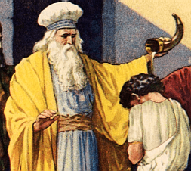
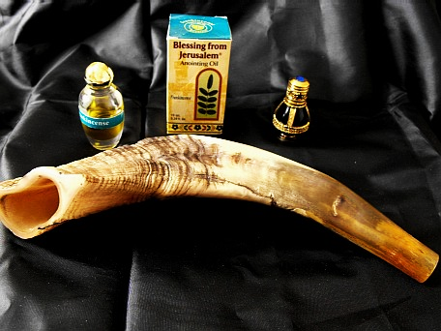
En realidad, no era un “frasco” de aceite, sino un “cuerno”…
¿Por qué un “cuerno”?
Bueno, primero porque no existían las botellas de plástico en esa época, pero también por el simbolismo.
Si recuerdas el estudio “Profecía y Los Tiempos Finales”, en la Biblia los cuernos simbolizan algo. Por ejemplo. Cuando Daniel tuvo una visión terrible...

Slide 19
Daniel 7:19-24
Quise saber también acerca de los diez cuernos que tenía en la cabeza, y del otro cuerno que le había salido y ante el cual habían caído tres de ellos. Este cuerno se veía más impresionante que los otros, pues tenía ojos y hablaba con insolencia. Mientras observaba yo, este cuerno libró una guerra contra los santos y los venció. Entonces vino el Anciano de Días se hizo justicia a los santos del Altísimo. En ese momento los santos recibieron el reino.
Esta fue la explicación que me dio el Anciano de Días: “La cuarta bestia es un cuarto reino que surgirá en este mundo. Será diferente a los otros reinos; devorará a toda la tierra; ¡la aplastará y la pisoteará!
Los diez cuernos son diez reyes que saldrán de este reino. Otro rey les sucederá, distinto a los anteriores, el cual derrocará a tres reyes.

Slide 20
O sea: en la Biblia, los cuernos a veces representan reyes.
Por lo tanto, es muy apropiado que los reyes sean ungidos con aceite vertido de un cuerno y no de una vasija de greda, piedra, o cuero. Y también pueden representar otra cosa:
Hay un ejemplo muy claro de esta conexión en:
Allí haré reverdecer el cuerno de David: He prevenido lámpara á mi ungido.
Allí haré reverdecer el cuerno de David: He prevenido lámpara á mi ungido.
Salmo 132:17 (RVA)
NVI: “Aquí haré renacer el poder de David, y encenderé la lámpara de mi ungido.”
El cuerno es simbólico de poder, fuerza, vigor, valentía potencia, intensidad. Por ende, ungir con aceite vertido de un cuerno es simbólico de derramar autoridad, poder, fuerza, valentía, etc. sobre la persona.

Slide 21
O sea: en la Biblia, los cuernos a veces representan reyes.
Por lo tanto, es muy apropiado que los reyes sean ungidos con aceite vertido de un cuerno y no de una vasija de greda, piedra, o cuero. Y también pueden representar otra cosa:
Y hay otro caso similar en:
Delante de Jehová serán quebrantados sus adversarios, y sobre ellos tronará desde los cielos: Jehová juzgará los términos de la tierra, y dará fortaleza á su Rey, y ensalzará el cuerno de su ungido.
1 Samuel 2:10 (RVA)
Hay varios otros también: La conexión entre cuernos, reyes, poder, y el ungir, se repite muchas veces.

Slide 22
Sin embargo, ungir de esta forma no era solamente para reyes: también era para sacerdotes, profetas, e incluso para algunos implementos usados en el templo. ...

Slide 23
Allí Moisés les dijo: "Esto es lo que el Señor nos ha ordenado hacer". Acto seguido, Moisés hizo que se acercaran Aarón y sus hijos, y los lavó con agua. A Aarón le puso la túnica y se la ciñó con la faja; luego lo cubrió con el manto, y encima le puso el efod, ciñéndoselo con la cinta del mismo. En seguida, le colocó el pectoral, y sobre este puso el urim y el tumim. Por último, le colocó la tiara en la cabeza, y en la parte delantera puso la placa de oro, símbolo de su consagración, tal como el Señor se lo había mandado.
Después Moisés tomó el aceite de la unción, y ungió el santuario y todo lo que había en él, para consagrarlos. Siete veces roció el aceite sobre el altar, para ungirlo y consagrarlo junto con el lavamanos y su base, y todos sus utensilios.
Luego, para consagrar a Aarón, lo ungió derramando sobre su cabeza el aceite de la unción.
Levítico 8:5-12

Slide 24
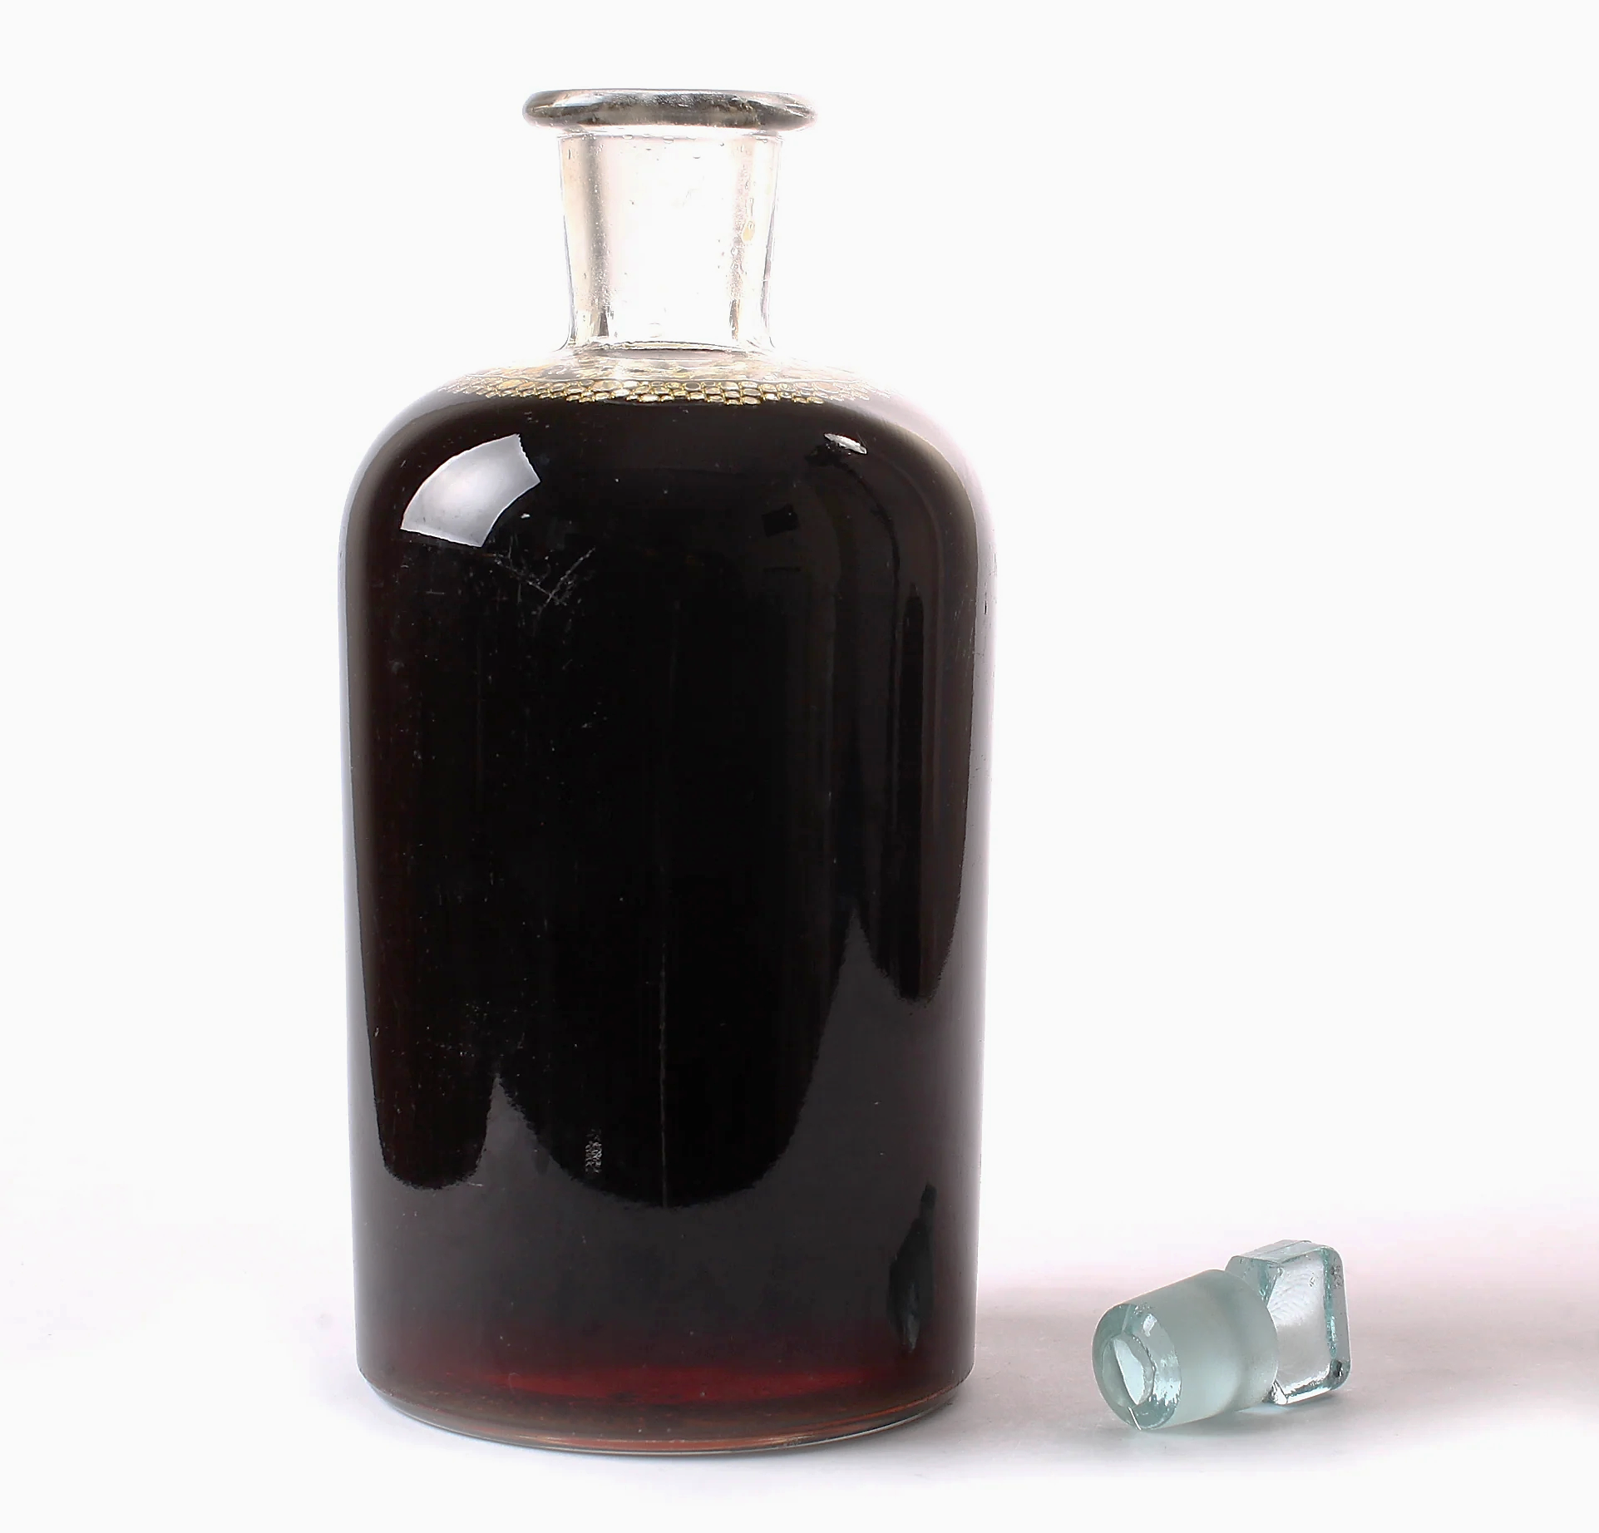
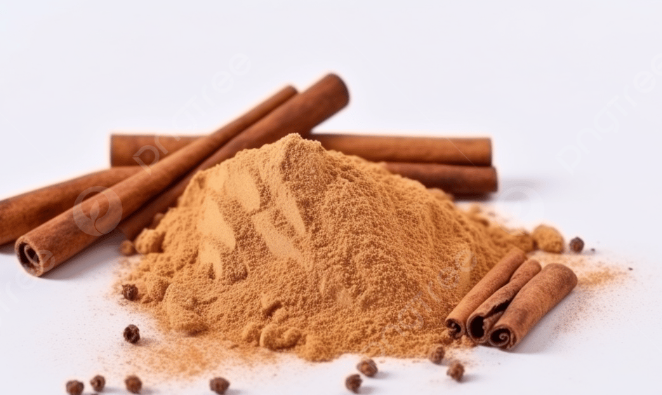
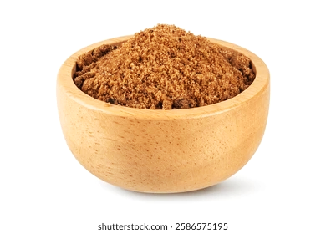
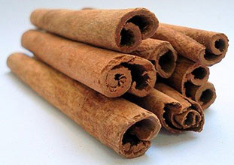
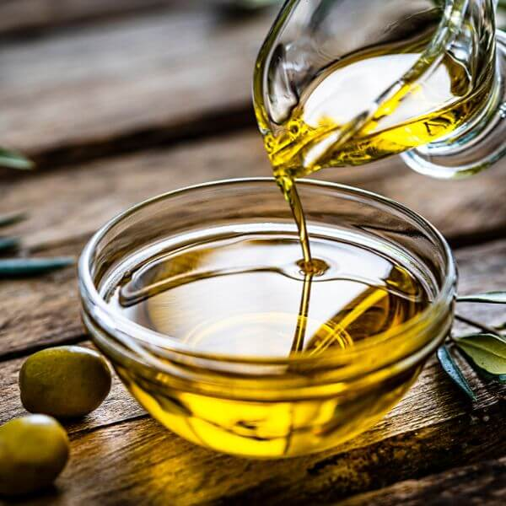
Tampoco es aceite común y corriente: es un aceite especial, con una “receta” muy detallada:
El Señor habló con Moisés y le dijo: "Toma las siguientes especias finas: quinientos siclos [+/-6kg] de mirra líquida, doscientos cincuenta siclos [+/-3kg] de canela aromática y otro tanto igual de caña aromática, quinientos siclos [+/-6kg] de casia, según el peso oficial del santuario, y un hin [+/-4 litros] de aceite de oliva.
Con estos ingredientes harás un aceite, es decir, una mezcla aromática como las de los fabricantes de perfumes.
Este será el aceite de la unción sagrada.
Éxodo 30:22-25
Mirra
Canela
Caña
Casia
Aceite de Oliva

Slide 25
Interesante de que, en tiempos antiguos, derramar un cuerno de esa mezcla sobre la cabeza de alguien, fue un gran honor.
Mirra
Canela
Caña
Casia
Aceite de Oliva

Slide 26
En todos los casos, el acto de ungir con aceite es usado para apartar algo o alguien para servicio a Dios: Es consagrar, o santificar la persona u objeto: separarlo de las cosas mundanas, y dedicarlo para servir a Dios.
Ese es el significado real de “Ha Mashiach”, “El Mesías”, “Christos”, ... y Cristo.
“Él ungido de Dios”.
Él que es apartado, santo, consagrado, y dedicado a servir a Dios.
“Porque ni aun el Hijo del hombre vino para que le sirvan, sino para servir y para dar su vida en rescate por muchos.” (Marcos 10:45)

Slide 27
Entonces, ya que sabemos que el significado de Mesías es “ungido”, podemos buscarlo en el Antiguo Testamento:
De hecho, la biblia menciona “ungido” 87 veces, de los cuales 77 se encuentran en el AT. ...
SIEMPRE en conexión de personas o cosas apartadas y consagradas para Dios.
Algo interesante: un objeto “ungido” no puede ser usado para otra cosa: solamente en el servicio de Dios.
Y una persona ungida, es ungida para el resto de su vida, hasta que muere.

Slide 28
Entonces, efectivamente el AT tiene muchas referencias al “mashiach” como “ungido”. Ya lo tenemos claro. Pero ninguna vez (o quizás dos veces) como “Mashiach”: “El Ungido”
También tenemos claro que el Nuevo Testamento comienza, en su primer versículo, diciendo que Jesús es “Mashiach”: es Cristo, El Ungido.
Pero... ¿Qué dice el pueblo judío referente al Mashiach?
Dejando a un lado el Nuevo Testamento por un momento, quizás sería importante conocer la opinión de los judíos con respecto a sus escrituras, en su idioma: hebreo.
¿Ellos están de acuerdo en que Jesús es el Mashiach del Antiguo Testamento?

Slide 29
Según el judaísmo hoy, las características principales del mesías:
Descendiente masculino del rey David.
De nacimiento humano con padres humanos.
Maestro perfecto de la ley de Dios
Gran líder político: inspirador y buen juez
Reconstruirá el templo en Jerusalén
Gobernará la humanidad, pero con amabilidad
Traerá paz al mundo
Unirá a la humanidad
Pero esa no es la creencia original! Ha cambiado....

Slide 30
Originalmente, las características principales del mesías eran:
Descendiente masculino del rey David.
De nacimiento humano con padres humanos.
Maestro perfecto de la ley de Dios
Gran líder político: inspirador y buen juez
Reconstruirá el templo en Jerusalén
Gobernará la humanidad, pero con amabilidad
Traerá paz al mundo... mediante la guerra
Unirá a la humanidad
Será gran guerrero, revolucionario, comandante de ejércitos
Será profeta
Será sacerdote
Descendiente masculino del rey David.
De nacimiento humano con padres humanos.
Maestro perfecto de la ley de Dios
Gran líder político: inspirador y buen juez
Reconstruirá el templo en Jerusalén
Gobernará la humanidad, pero con amabilidad
Traerá paz al mundo
Unirá a la humanidad
Claramente, los rabinos agregaron algunas cosas para excluir a Jesús como posible Mashiach, y cambiaron o eliminaron otras!

Slide 31
Por lo tanto, se pueden resumir las características principales del Mashiach, según los judíos en los tiempos bíblicos, de esta forma:
Descendiente de David, maestro de la ley, líder político, juez, rey, guerrero, profeta, sacerdote.
El Mashiach nunca ha sido visto por los judíos como divino, salvador, redentor, ni tampoco humilde, servidor, o sacrificio por los pecados de personas.
Incluso, en los tiempos del antiguo testamento, el enfoque no era tanto en la persona, sino en lo que el Mashiach iba a hacer para provocar...
¡Los tiempos finales!

Slide 32
Según los rabinos judíos, hay 15 lugares en el Tanakh que hablan del Mesías (Mashiach):
Isaías 2, 11, 42, 59:20 (4 lugares)
Jeremías 23, 30, 33, 48:47, 49:39 (5 lugares)
Ezequiel 38:16
Oseas 3:4-5
Miqueas 4
Sofonías 3:9
Zacarías 14:9
Daniel 10:14
Vamos a ver algunas . . .

Slide 33
Ezequiel 38:16 "En los últimos días atacarás a mi pueblo Israel, y como un nubarrón cubrirás el país. Yo haré que tú, Gog, vengas contra mi tierra, para que las naciones me conozcan y para que, por medio de ti, mi santidad se manifieste ante todos ellos.”
Oseas 3:4-5 Ciertamente los israelitas vivirán mucho tiempo sin rey ni gobernante, sin sacrificio ni altares, ni efod ni ídolos. Pero después los israelitas buscarán nuevamente al Señor su Dios, y a David su rey. En los últimos días acudirán con temor reverente al Señor y a sus bondades.
Zacarías 14:9 El Señor reinará sobre toda la tierra. En aquel día el Señor será el único Dios, y su nombre será el único nombre.

Slide 34
En realidad, muchas de estas profecías no son referente al Mesías como persona, sino la “edad mesiánica”, que vendría después del Mesías.
Según la antigua creencia judía, el Mesías iba a venir como gran guerrero, formar un ejército increíble, derrotar todos los enemigos de Israel en varias guerras, imponer la paz en todo el mundo al filo de la espada, ser nombrado rey, y gobernar el mundo entero desde Jerusalén, juzgando a todas las naciones por la Ley de Moisés.
Según ellos, el Mashiach iba a morir, pero por viejo, de la forma normal, porque es solamente un hombre. Pero su legado iba a ser paz para siempre en el mundo, con Israel a cargo.
En el fondo, el Mashiach sería solamente un “David V2.0”.

Slide 35
Nunca entendieron que el Mashiach tenía un propósito mucho más grande que solamente la victoria militar para Israel física.
Nuca entendieron que el propósito real del Mashiach era la victoria espiritual para el mundo entero, y que iba a derrotar el pecado, la muerte, seol, y satanás.
Nunca entendieron que el Mashiach iba a morir como el sacrificio perfecto, cumpliendo perfectamente todas las partes ceremoniales de la Ley de Moisés.
Nunca entendieron que el Mesías resucitaría a sí mismo el tercer día, conquistando así la muerte, para dar vida eterna a todos los que le aceptan.
Nunca entendieron que la “Edad Mesiánica” iba a durar para toda la eternidad, con el mismo Mesías a cargo, y juzgando según la perfecta Ley de Dios.

Slide 36
El pueblo judío no reconoció a Jesús como el Mesías, porque no era el "mesías" que esperaban ... ¡aunque cumplió todas las características que creían que el Mashiach debía tener!
Descendiente de David
Maestro de la ley
Gran líder
Juez
Rey
Guerrero y Comandante de Ejércitos
Profeta
Sacerdote
Parece que olvidaron leer algo que uno de sus más grandes profetas escribió, alrededor de 700 años antes del nacimiento de Jesús, del verdadero Mesías....

Slide 37
Miren, mi siervo triunfará; será exaltado, levantado y muy enaltecido.
Muchos se asombraron de él, pues tenía desfigurado el semblante; ¡nada de humano tenía su aspecto! Del mismo modo, muchas naciones se asombrarán, y en su presencia enmudecerán los reyes, porque verán lo que no se les había anunciado, y entenderán lo que no habían oído.
¿Quién ha creído a nuestro mensaje y a quién se le ha revelado el poder del Señor? Creció en su presencia como vástago tierno, como raíz de tierra seca. No había en él belleza ni majestad alguna; su aspecto no era atractivo y nada en su apariencia lo hacía deseable.
Isaías 52:13 - 53

Slide 38
Despreciado y rechazado por los hombres, varón de dolores, hecho para el sufrimiento. Todos evitaban mirarlo; fue despreciado, y no lo estimamos.
Ciertamente él cargó con nuestras enfermedades y soportó nuestros dolores, pero nosotros lo consideramos herido, golpeado por Dios, y humillado. Él fue traspasado por nuestras rebeliones, y molido por nuestras iniquidades; sobre él recayó el castigo, precio de nuestra paz, y gracias a sus heridas fuimos sanados.
Todos andábamos perdidos, como ovejas; cada uno seguía su propio camino, pero el Señor hizo recaer sobre él la iniquidad de todos nosotros.
Isaías 52:13 - 53

Slide 39
Maltratado y humillado, ni siquiera abrió su boca; como cordero, fue llevado al matadero; como oveja, enmudeció ante su trasquilador; y ni siquiera abrió su boca.
Después de aprehenderlo y juzgarlo, le dieron muerte; nadie se preocupó de su descendencia. Fue arrancado de la tierra de los vivientes, y golpeado por la transgresión de mi pueblo.
Se le asignó un sepulcro con los malvados, y murió entre los malhechores, aunque nunca cometió violencia alguna, ni hubo engaño en su boca.
Isaías 52:13 - 53

Slide 40
Pero el Señor quiso quebrantarlo y hacerlo sufrir, y, como él ofreció su vida en expiación, verá su descendencia y prolongará sus días, y llevará a cabo la voluntad del Señor.
Después de su sufrimiento, verá la luz y quedará satisfecho; por su conocimiento mi siervo justo justificará a muchos, y cargará con las iniquidades de ellos.
Por lo tanto, le daré un puesto entre los grandes, y repartirá el botín con los fuertes, porque derramó su vida hasta la muerte, y fue contado entre los transgresores.
Cargó con el pecado de muchos, e intercedió por los pecadores.
Isaías 52:13 - 53

Slide 41
A pesar de tener todo eso tan claro en las escrituras, los judíos no lograron entenderlo!
Incluso después de ver todo esto cumplido, en persona, frente a sus propios ojos, con la muerte de Jesús en la cruz, ¡hasta sus propios discípulos no lo entendieron!
Aún así, simplemente no captaron la verdad.
Por ejemplo: el mismo día de la resurrección, dos de sus discípulos caminaban rumbo al pueblo de Emaús, cuando de repente Jesús comenzó a caminar con ellos, pero no supieron que era él...

Slide 42
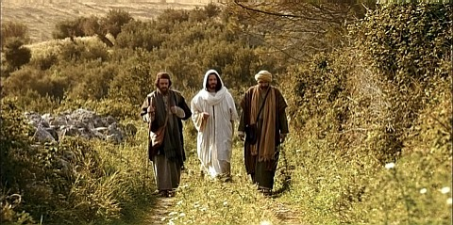
Lucas 24:17-19 (NVI)
"¿Qué vienen discutiendo por el camino?" les preguntó.
Se detuvieron, cabizbajos; y uno de ellos, llamado Cleofas, le dijo: "¿Eres tú el único peregrino en Jerusalén que no se ha enterado de todo lo que ha pasado recientemente?”
"¿Qué es lo que ha pasado?" les preguntó.

Slide 43
"Lo de Jesús de Nazaret! Era un profeta, poderoso en obras y en palabras delante de Dios y de todo el pueblo.
Los jefes de los sacerdotes y nuestros gobernantes lo entregaron para ser condenado a muerte, y lo crucificaron; pero nosotros abrigábamos la esperanza de que era él quien redimiría a Israel.”
Lucas 24:19-21 (NVI)
pero nosotros abrigábamos la esperanza de que era él quien redimiría a Israel.”

Slide 44
¡Aquí está el problema! Esta siempre había sido la “esperanza” de los judíos: “esperaban” que un hombre iba a liberar el país mediante la fuerza militar, y políticamente.
¡Nunca “esperaban” que el Mashiach iba a ser divino!
La respuesta de Jesús es la clave de todo:
pero nosotros abrigábamos la esperanza de que era él quien redimiría a Israel.”

Slide 45
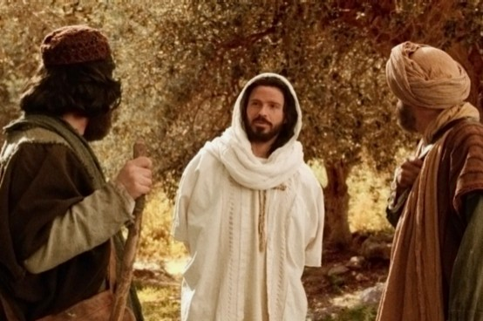
"¡Qué torpes son ustedes", les dijo, "y qué tardos de corazón para creer todo lo que han dicho los profetas! ¿Acaso no tenía que sufrir el Cristo estas cosas antes de entrar en su gloria?"
Entonces, comenzando por Moisés y por todos los profetas, les explicó lo que se refería a él en todas las Escrituras.
Lucas 24:25-27 (NVI)
pero nosotros abrigábamos la esperanza de que era él quien redimiría a Israel.”

Slide 46
"¡Qué torpes son ustedes", les dijo, "y qué tardos de corazón para creer todo lo que han dicho los profetas! ¿Acaso no tenía que sufrir el Cristo estas cosas antes de entrar en su gloria?"
Entonces, comenzando por Moisés y por todos los profetas, les explicó lo que se refería a él en todas las Escrituras.
"¡Qué torpes son ustedes", les dijo, "y qué tardos de corazón para creer todo lo que han dicho los profetas! ¿Acaso no tenía que sufrir el Cristo estas cosas antes de entrar en su gloria?"
Entonces, comenzando por Moisés y por todos los profetas, les explicó lo que se refería a él en todas las Escrituras.
Lucas 24:25-27 (NVI)
"¡Qué torpes son ustedes", les dijo, "y qué tardos de corazón para creer todo lo que han dicho los profetas! ¿Acaso no tenía que sufrir el Cristo estas cosas antes de entrar en su gloria?"
Entonces, comenzando por Moisés y por todos los profetas, les explicó lo que se refería a él en todas las Escrituras.
Esto siempre ha sido el problema con los Judíos!
“Uds. son torpes!” Dice Jesús. Y “tardos de corazón”
¿Por qué?
¡Por no creer: “todo lo que han dicho los profetas”!

Slide 47
"¡Qué torpes son ustedes", les dijo, "y qué tardos de corazón para creer todo lo que han dicho los profetas! ¿Acaso no tenía que sufrir el Cristo estas cosas antes de entrar en su gloria?"
Entonces, comenzando por Moisés y por todos los profetas, les explicó lo que se refería a él en todas las Escrituras.
"¡Qué torpes son ustedes", les dijo, "y qué tardos de corazón para creer todo lo que han dicho los profetas! ¿Acaso no tenía que sufrir el Cristo estas cosas antes de entrar en su gloria?"
Entonces, comenzando por Moisés y por todos los profetas, les explicó lo que se refería a él en todas las Escrituras.
Lucas 24:25-27 (NVI)
Según Jesús, todo lo que hay que saber referente al Mesías,
ya había sido profetizado en lo que ellos llaman el Tanakh...

Slide 48
"¡Qué torpes son ustedes", les dijo, "y qué tardos de corazón para creer todo lo que han dicho los profetas! ¿Acaso no tenía que sufrir el Cristo estas cosas antes de entrar en su gloria?"
Entonces, comenzando por Moisés y por todos los profetas, les explicó lo que se refería a él en todas las Escrituras.
Lucas 24:25-27 (NVI)
"¡Qué torpes son ustedes", les dijo, "y qué tardos de corazón para creer todo lo que han dicho los profetas! ¿Acaso no tenía que sufrir el Cristo estas cosas antes de entrar en su gloria?"
Entonces, comenzando por Moisés y por todos los profetas, les explicó lo que se refería a él en todas las Escrituras.
"¡Qué torpes son ustedes", les dijo, "y qué tardos de corazón para creer todo lo que han dicho los profetas! ¿Acaso no tenía que sufrir el Cristo estas cosas antes de entrar en su gloria?"
Entonces, comenzando por Moisés y por todos los profetas, les explicó lo que se refería a él en todas las Escrituras.
Según Jesús, todo lo que hay que saber referente al Mesías,
ya había sido profetizado en lo que ellos llaman el Tanakh...
Según Jesús, todo lo que hay que saber referente al Mesías,
ya había sido profetizado en lo que ellos llaman el Tanakh...

Slide 49
"¡Qué torpes son ustedes", les dijo, "y qué tardos de corazón para creer todo lo que han dicho los profetas! ¿Acaso no tenía que sufrir el Cristo estas cosas antes de entrar en su gloria?"
Entonces, comenzando por Moisés y por todos los profetas, les explicó lo que se refería a él en todas las Escrituras.
Lucas 24:25-27 (NVI)
los profetas,
las Escrituras.
Según Jesús, todo lo que hay que saber referente al Mesías,
ya había sido profetizado en lo que ellos llaman el Tanakh...
= Torah
Nevim
Ketuvim
= “Ley” (Pentateuco)
Libros proféticos
Salmos, etc.
La Biblia entera para los Judíos.
Para nosotros: “el Antiguo Testamento”

Slide 50
"¡Qué torpes son ustedes", les dijo, "y qué tardos de corazón para creer todo lo que han dicho los profetas! ¿Acaso no tenía que sufrir el Cristo estas cosas antes de entrar en su gloria?"
Entonces, comenzando por Moisés y por todos los profetas, les explicó lo que se refería a él en todas las Escrituras.
Lucas 24:25-27 (NVI)
los profetas,
las Escrituras.
Jesús tomo el tiempo para explicar a estos dos discípulos, en el camino a Emaús, que el entendimiento tradicional de los judíos referente al Mesías, es incorrecto, y “torpe” y “tardo de corazón”.
Porque toda la verdad referente al Mesías ya está en “Moisés, los Profetas, y las Escrituras”.

Slide 51
"¡Qué torpes son ustedes", les dijo, "y qué tardos de corazón para creer todo lo que han dicho los profetas! ¿Acaso no tenía que sufrir el Cristo estas cosas antes de entrar en su gloria?"
Entonces, comenzando por Moisés y por todos los profetas, les explicó lo que se refería a él en todas las Escrituras.
Lucas 24:25-27 (NVI)
los profetas,
las Escrituras.
Por mencionar a estos tres: Moisés, Profetas, Escrituras, Lucas nos está informando que Jesús usó TODO el Tanakh: El Antiguo Testamento ENTERO, para mostrar quién es el Mesías.
Porque ese es el propósito real del AT!
Apuntarnos a Jesús, como el Mesías.

Slide 52
"¡Qué torpes son ustedes", les dijo, "y qué tardos de corazón para creer todo lo que han dicho los profetas! ¿Acaso no tenía que sufrir el Cristo estas cosas antes de entrar en su gloria?"
Entonces, comenzando por Moisés y por todos los profetas, les explicó lo que se refería a él en todas las Escrituras.
"¡Qué torpes son ustedes", les dijo, "y qué tardos de corazón para creer todo lo que han dicho los profetas! ¿Acaso no tenía que sufrir el Cristo estas cosas antes de entrar en su gloria?"
Entonces, comenzando por Moisés y por todos los profetas, les explicó lo que se refería a él en todas las Escrituras.
Lucas 24:25-27 (NVI)
los profetas,
las Escrituras.
Otros dos puntos importantísimos aquí:
Jesús dice que “el Cristo tenía que sufrir”...
Y que iba a “entrar en su gloria”.

Slide 53
"¡Qué torpes son ustedes", les dijo, "y qué tardos de corazón para creer todo lo que han dicho los profetas! ¿Acaso no tenía que sufrir el Cristo estas cosas antes de entrar en su gloria?"
Entonces, comenzando por Moisés y por todos los profetas, les explicó lo que se refería a él en todas las Escrituras.
Lucas 24:25-27 (NVI)
profetas! ¿Acaso no tenía que sufrir el Cristo estas cosas antes de entrar en su gloria?"
El pueblo judío nunca había entendido que el Mesías iba a sufrir y morir (porque no entendieron Isaías 53).
Ni tampoco que iba a entrar en “su gloria”...

Slide 54
Veamos primero eso de la “gloria”.
profetas! ¿Acaso no tenía que sufrir el Cristo estas cosas antes de entrar en su gloria?"
profetas! ¿Acaso no tenía que sufrir el Cristo estas cosas antes de entrar en su gloria?"
Para entender esta “gloria”, necesitamos algo de contexto…

Slide 55
Contexto: Cuando Moisés estaba en el monte Sinaí recibiendo la ley, le pidió algo a Dios:
profetas! ¿Acaso no tenía que sufrir el Cristo estas cosas antes de entrar en su gloria?"
Entonces dijo Moisés: “Te ruego que me muestres tu gloria.”
Jehová le respondió: "Yo haré pasar toda mi bondad delante de tu rostro y pronunciaré el nombre de Jehová delante de ti, pues tengo misericordia del que quiero tener misericordia, y soy clemente con quien quiero ser clemente; pero no podrás ver mi rostro", añadió, "porque ningún hombre podrá verme y seguir viviendo.
Éxodo 33:18-23

Slide 56
Contexto: Cuando Moisés estaba en el monte Sinaí recibiendo la ley, le pidió algo a Dios:
profetas! ¿Acaso no tenía que sufrir el Cristo estas cosas antes de entrar en su gloria?"
Luego dijo Jehová: "Aquí hay un lugar junto a mí. Tú estarás sobre la peña, y cuando pase mi gloria, yo te pondré en una hendidura de la peña, y te cubriré con mi mano hasta que haya pasado. Después apartaré mi mano y verás mis espaldas, pero no se verá mi rostro."
Éxodo 33:18-23
Esta “gloria” que menciona Jesús, es una característica solamente de Dios. ES Dios! Su “gloria” es su naturaleza.

Slide 57
Para entenderlo mejor: En la dedicación del templo original en Jerusalén, esta misma “gloria” aparece de nuevo:
profetas! ¿Acaso no tenía que sufrir el Cristo estas cosas antes de entrar en su gloria?"
Los trompetistas y los cantores alababan y daban gracias al Señor al son de trompetas, címbalos y otros instrumentos musicales. Y, cuando tocaron y cantaron al unísono: "El Señor es bueno; su gran amor perdura para siempre", una nube cubrió el templo del Señor.
Por causa de la nube, los sacerdotes no pudieron celebrar el culto, pues la gloria del Señor había llenado el templo.
2 Crónicas 5:13-14

Slide 58
La ‘gloria de Dios’ (‘kabod’ en hebreo) es la esencia de Dios: es su presencia, su naturaleza, sus atributos, y todo lo que Él es.
profetas! ¿Acaso no tenía que sufrir el Cristo estas cosas antes de entrar en su gloria?"
Por ende, cuando Jesús dice a los dos discípulos en el camino a Emaús, que el Mesías iba a “entrar en su gloria”, claramente está diciendo que el Mesías ES Dios... Porque ningún hombre puede siquiera VER la gloria de Dios y vivir.
Además, Jesús dice que esa gloria es SU gloria!
Le pertenece: es suya.
Sin lugar a dudas, aquí Jesús dice que él es Dios!

Slide 59
Pero... ¿cómo sabemos que esta “gloria” es exclusivamente de Dios? A lo mejor hay otras personas que también pueden tener esa gloria?
profetas! ¿Acaso no tenía que sufrir el Cristo estas cosas antes de entrar en su gloria?"
"Yo soy Jehová; ¡ese es mi nombre! No entrego a otros mi gloria, ni mi alabanza a los ídolos.
Isaías 42:8
Según Dios, solamente Dios tiene esta “gloria”!
¡Él no comparte su gloria con NADIE!
Sin embargo, Jesús dice que tal gloria también es “su” gloria....

Slide 60
profetas! ¿Acaso no tenía que sufrir el Cristo estas cosas antes de entrar en su gloria?"
"Yo soy Jehová; ¡ese es mi nombre! No entrego a otros mi gloria, ni mi alabanza a los ídolos.
Isaías 42:8
Jesús deja muy claro de qué está hablando aquí, y sus discípulos en el camino a Emaús lo habrían entendido claramente: ¡eran judíos!

Slide 61
Pero Jesús también dice otra cosa muy extraña a estos dos discípulos, camino a Emaús:
profetas! ¿Acaso no tenía que sufrir el Cristo estas cosas antes de entrar en su gloria?"
profetas! ¿Acaso no tenía que sufrir el Cristo estas cosas antes de entrar en su gloria?"
Jesús dice que, según los profetas del Antiguo Testamento, antes de entrar en “su gloria”, el Mesías debe “sufrir”.
¿Qué tiene que ver eso?
¿A qué se refiere?

Slide 62
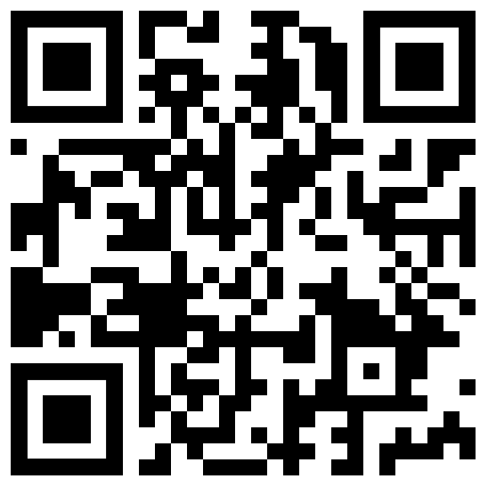
... Continuará ...
  Próxima sesión:
Jesu…¿Quién? parte 2
(Continuando con “Ha Mashiach”)
Apuntes: i-ccc.cl/Quien
Preguntas: escuela@i-ccc.cl
WhatsApp: i-ccc.cl/Quien/Grupo

Slide 65
Preparado por:
Stuart Allsop
Centro de Crecimiento Cristiano
Santiago, CHILE
www.i-ccc.cl
Notes:
Preparado por:
Stuart Allsop
Centro de Crecimiento Cristiano
Santiago, CHILE
www.i-ccc.cl

Slide 66
Screen Physical Border
HDTV Safe ACTION (93%)
HDTV Safe TITLE (90%)
YT Safe (86.1%)
Preparado por:
Stuart Allsop
International Christian Content Channel
Santiago, CHILE
www.i-ccc.cl
66
Notes:
Preparado por:
Stuart Allsop
Centro de Crecimiento Cristiano
Santiago, CHILE
www.i-ccc.cl

